Slide 1




NOTAM og bruk av HemsWX

Slide 2






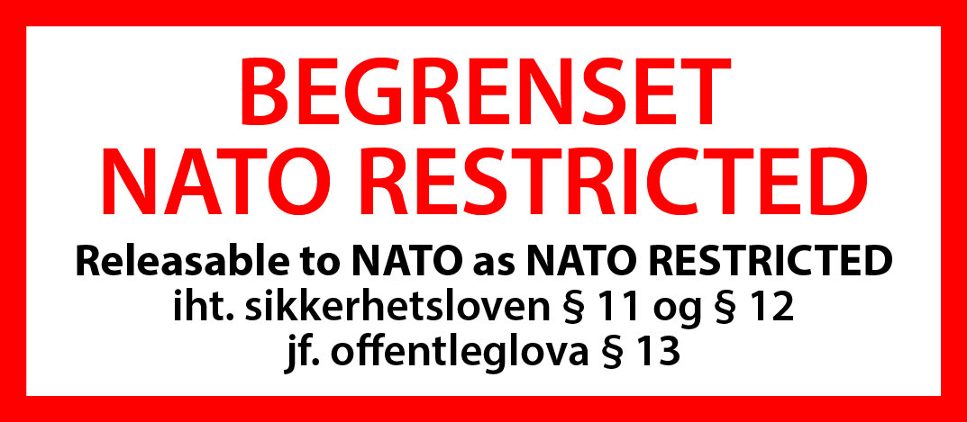
Til 1. lysbildet
Til øvrige lysbilder

Slide 3
Leksjonsmål
Leksjonsplan
Innledning
Hoveddel
Avslutning
Notes:
Leksjonsmål: Hvorfor?
Lederfunksjoner som opptrer i en bestemt rekkefølge.

Slide 4


Agenda
Hva er NOTAM?
Utfylling av NOTAM varsel
  Egen mal Tjoret
  Hvor sender vi NOTAM?
Hvor finner man NOTAM?
Hva er Hems WX
  Bruk av Hems WX
  Drops

Slide 5
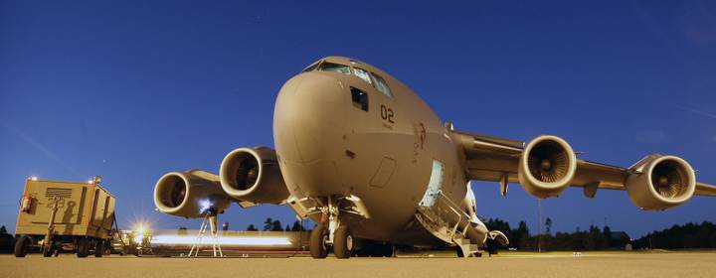
Hva er NOTAM?
NOTAM står for
  Notice to Air Missions
Informerer piloter og andre luftfartsaktører om midlertidige eller hastende endringer som:
  Stengte rullebaner
  Midlertidige restriksjonsområder (for eks. militærøvelse)
  Endringer i luftromsklassifiseringer eller prosedyrer
Kort fortalt, et varsel eller melding om noe som kan påvirke luftfarten

Slide 6
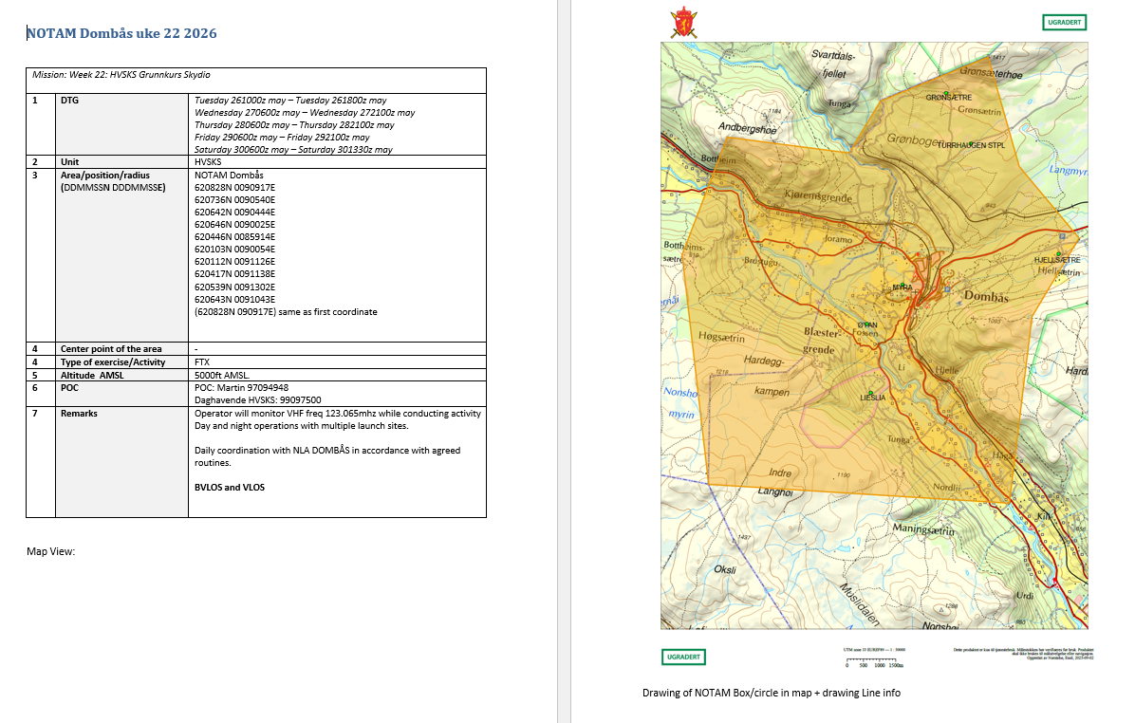
Utfylling av NOTAM varsel

Slide 7
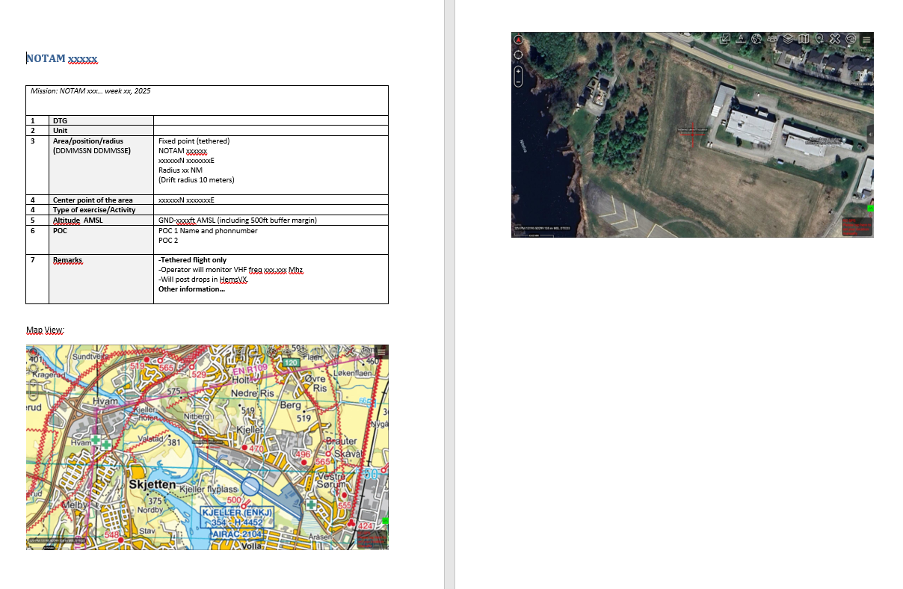
Egen mal for Tjoret UAS

Slide 8

Hvor sender vi NOTAM?
Sendes til LFTS UAS OS
  LVS LS LFTS UAS OS (postboks) ressurs_002784@mil.no

Slide 9
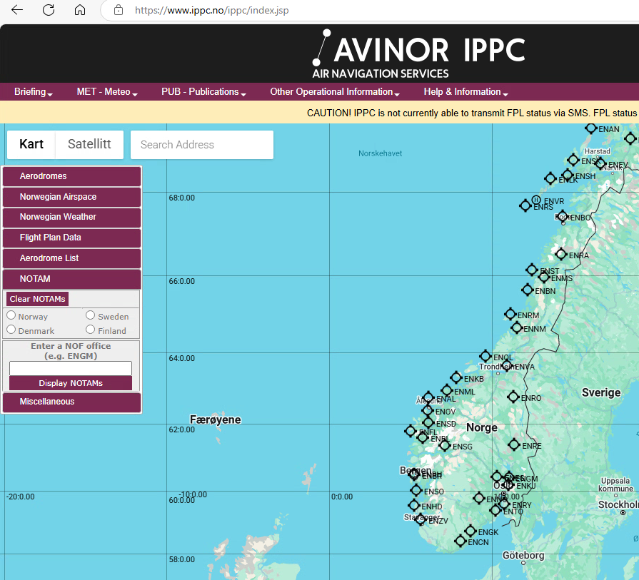
Hvor finner vi aktive NOTAM?
IPPC.no
  Avinor Navigation Service

Slide 10
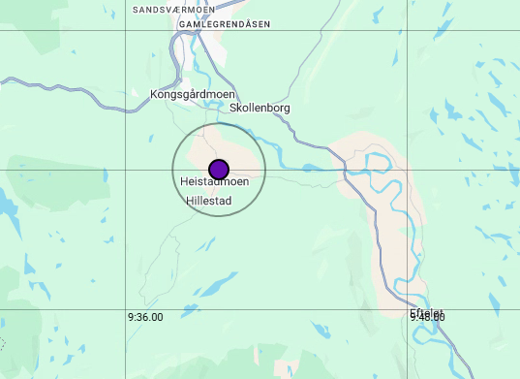
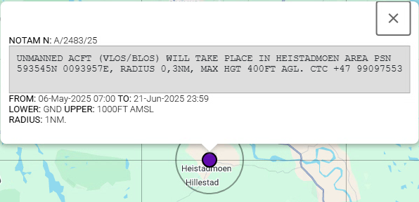
Hvor finner vi aktive NOTAM?

Slide 11
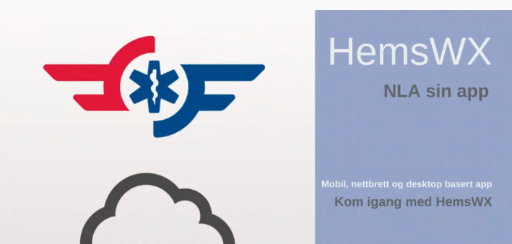
HemsWX
Utviklet av Norsk Luftambulanse
I 2022 ble HemsWX Drops lansert
  Gjør at bemannet og ubemannet luftfart kan dele luftrommet på en sikrere måte
  NLA sine helikoptre vil få opp Drops på skjermen i fartøyet, og andre brukere av luftrommet vil se det
Droneplaner fra Avinor sin NINOX app blir automatisk lagt inn som Drops i appen

Slide 12
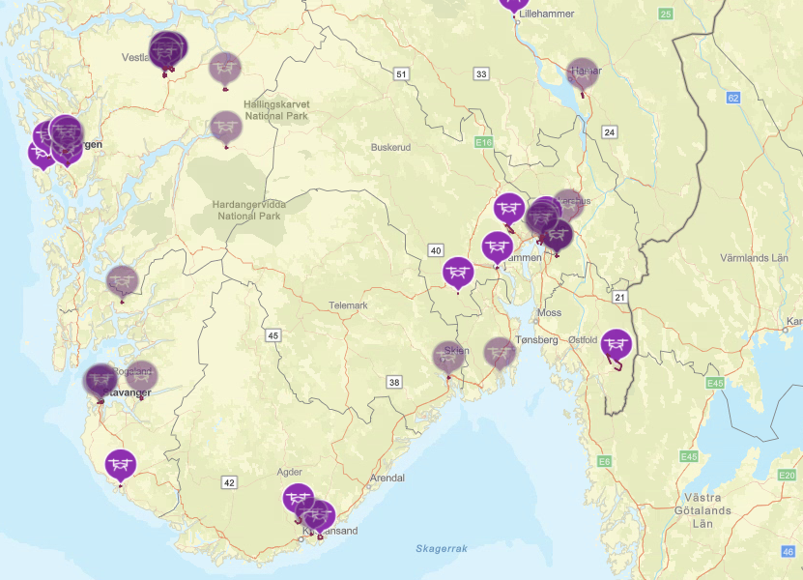
HemsWX

Slide 13
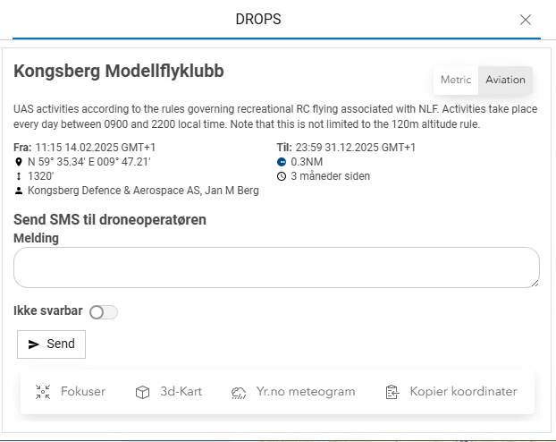

Slide 14
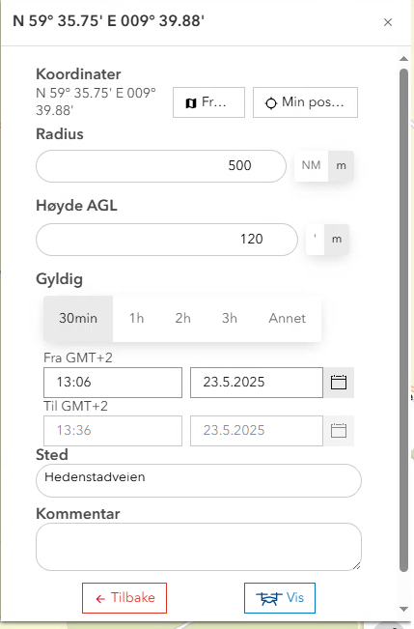
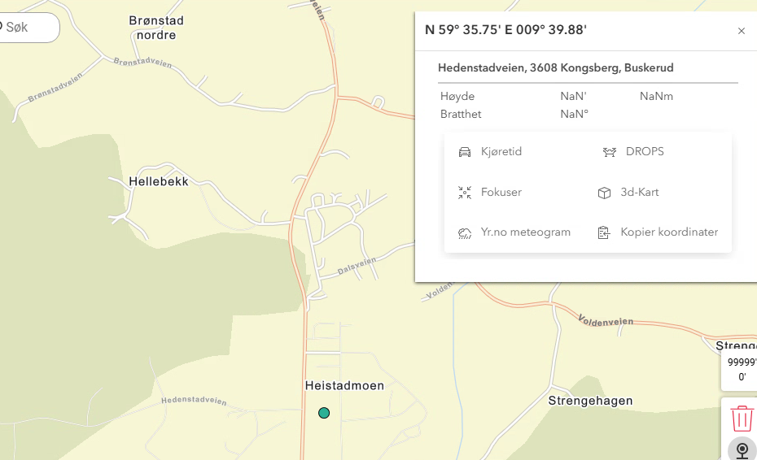

Slide 15
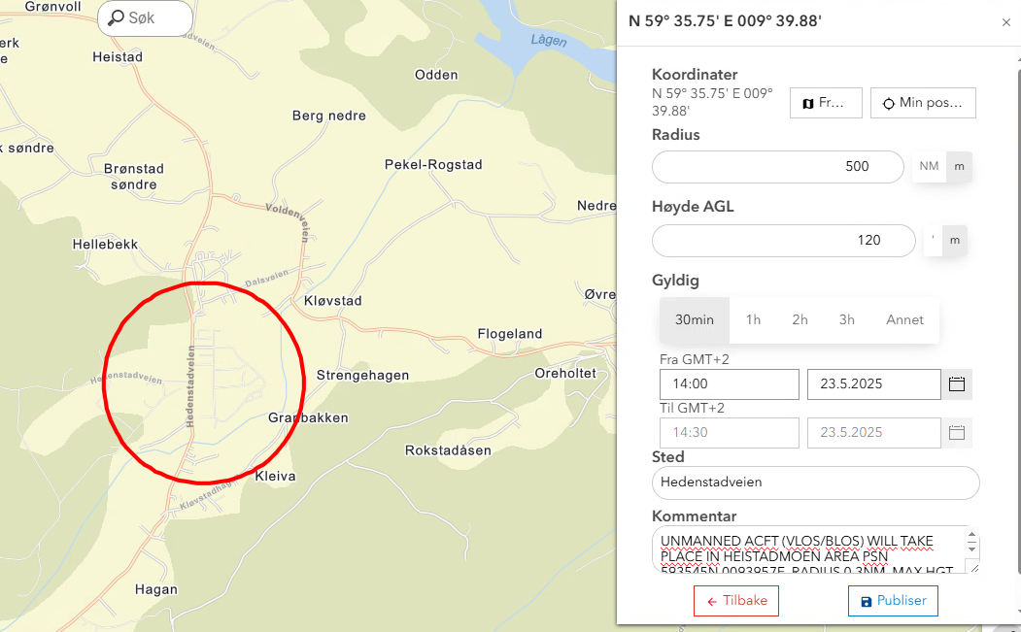

Slide 16
Innlogg for Forsvaret
Alle i Forsvaret:
  mil-en
  alt-for-norge-1814
  Vises som «Forsvaret»
Skjermet aktivitet:
  mil-to
  make_my_day
  Vises som «Dronepilot»
Allierte:
  mil-one
  yippie_ki_yay
  Vises som «Military»

Slide 20
Oppsummering
Kjerneverdier og ledelse
Notes:
Bedre bilde av hva RAM innebærer i det daglige? Hvorfor?
Hva betyr oppdragsbasert ledelse for en stab
Tillit, hvordan gir man det? Hvordan utøver man kontroll?
Hva innebærer det å stille krav? Hvorfor er dette vanskelig?
Spørsmål?

